Slide 1
ТОМСКИЙ ГОСУДАРСТВЕННЫЙ УНИВЕРСИТЕТ СИСТЕМ УПРАВЛЕНИЯ И РАДИОЭЛЕКТРОННИКИ (ТУСУР)
Кафедра автоматизации обработки информации (АОИ)
«Работа с frontend приложением оналйн-кинотеатр
ООО «Телебриз» г. Томск»
Производственная практика «Научно-исследовательская работа»
Выполнил: студент гр. 429-3 Бабец Алексей Алексеевич
Руководитель практики от Университета:
старший преподаватель каф. АОИ Потахова Ирина Владимировна

Slide 2
Индивидуальное задание на практику «НИР»
Цель практики: изучение и исправление ошибок во frontend приложении онлайн-кинотеатр.
Задачи практики:
Изучить сценарии действий пользователя, при которых повторяются ошибки;
Изучить сценарии работы программы при возникновении ошибок;
Найти решения проблемы и выбрать оптимальное;
Реализовать и протестировать решение.
Индивидуальное задание: исследовать имеющиеся ошибки в работе frontend приложения и найти решения проблем.
1

Slide 3
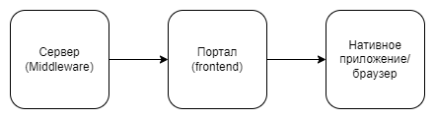
Структура приложения
Рисунок 1 – Структура приложения
2

Slide 4
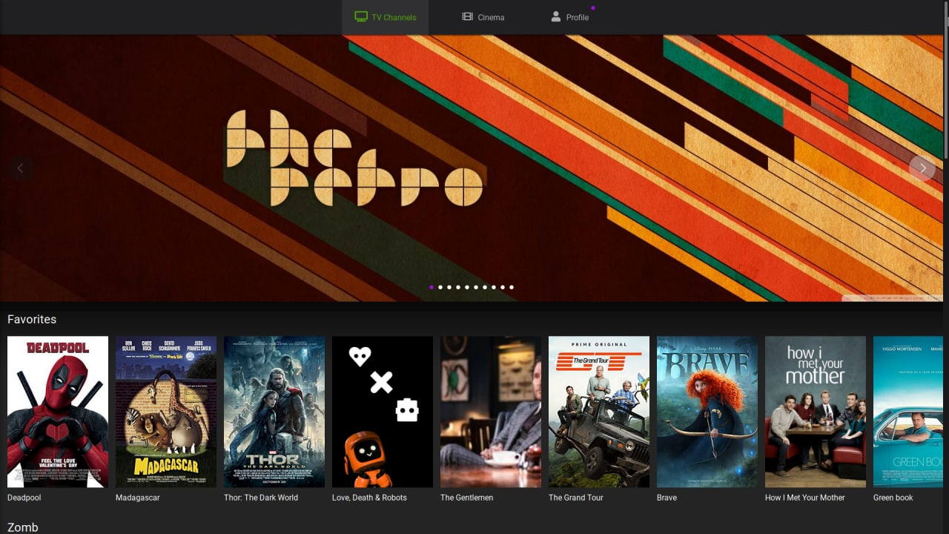
Некорректная работа с контроллером LG Magic Remote
Ошибка: анонсы (элемент над разделом Favorites, рисунок 2) можно перелистывать, но по нажатию не происходит переход к нужной сцене, при наведении на элементы ниже появляется фокус на соответствующем элементе, но при нажатии на него ничего не происходит.
Рисунок 2 – Главный экран приложения
3

Slide 5
Выбор решения проблемы и результат
 | Добавление условия на установку внутреннего состояния «перетаскивание» | Изменение реакции компонентов главного экрана на нажатие с состоянием «перетаскивание»
Исправление возникшей ошибки | Да | Да
Не появление задержек в работе | Да | Нет
Не возникновение других ошибок | Да | Нет
Предотвращение возникновения подобных ошибок | Да | Нет
Итог | 4/4 | 1/4
Разработанные варианты решения проблемы:
добавление условия на установку внутреннего состояния «перетаскивание»;
изменение реакции компонентов главного экрана на нажатие с состоянием «перетаскивание».
Результат: ошибка исправлена, новых ошибок не появилось, задержки в работе приложения не появились.
4

Slide 6
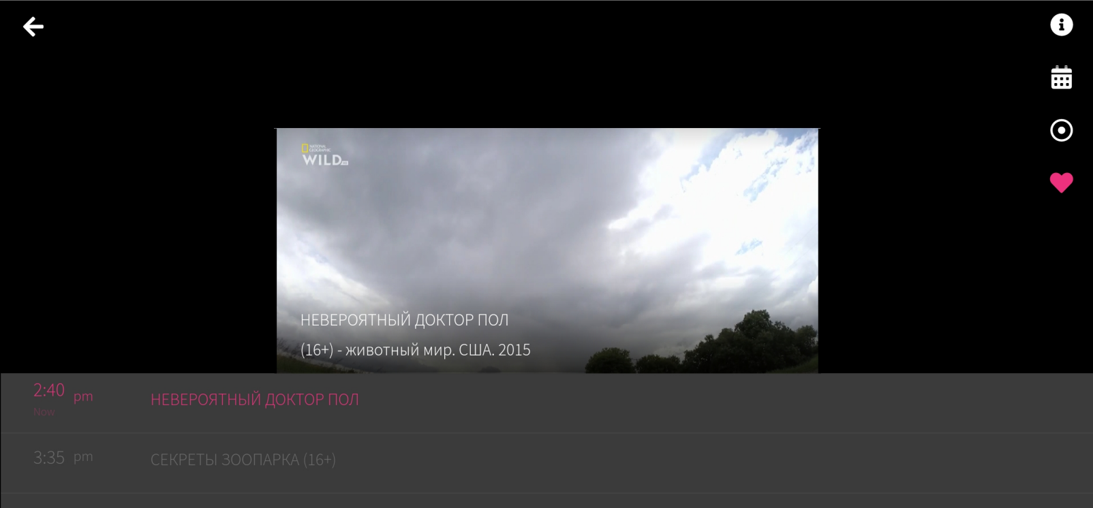
Некорректное отображение превью канала в браузере смартфона и android приложении
Рисунок 3 – Некорректное отображение превью канала
5

Slide 7
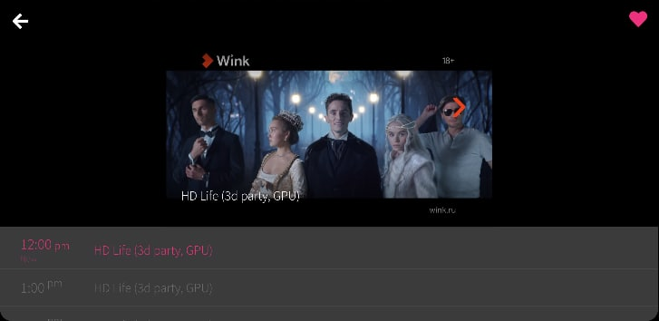
Решение проблемы и результат
Рисунок 4 – Корректное отображение превью канала
6

Slide 8
После перемотки на обновлённом Android приложении появилась необходимость нажимать дважды на кнопку play для продолжения воспроизведения
Сценарий:
запуск приложения;
переход в раздел «Фильмы»;
нажатие на фильм для перехода к карточке с описанием;
нажатие на кнопку «Смотреть» для перехода к сцене просмотра;
нажатие на кнопку паузы;
перемотка фильма.
Ошибка: после перемотки появляется необходимость два раза нажать на кнопку воспроизведения для продолжения воспроизведения фильма.
7

Slide 9
Выбор решения проблемы результат
 | Изменение алгоритма работы frontend части | Изменение алгоритма работы android приложения и адаптация frontend части
Исправление возникшей ошибки | Да | Да
Не появление задержек в работе | Нет | Да
Не возникновение других ошибок | Да | Да
Предотвращение возникновения подобных ошибок | Нет | Да
Итог | 2/4 | 4/4
Разработанные варианты решения проблемы:
изменение алгоритма работы frontend части проигрывателя;
изменение алгоритма работы android приложения и адаптация поведения frontend приложения.
Результат: ошибка исправлена, новых ошибок не появилось, задержки в работе приложения не появились.
8

Slide 10
Основные результаты работы на практике НИР
Изучена база данных meta компании ООО «СИРИУС ИТ»;
Изучены возможности взаимодействия с meta;
Написана API для объекта «сотрудник»;
Построена модель объекта «сотрудник»;
Разработана форма для внесения объекта в базу данных.
9

Slide 11
Спасибо за внимание!

